Slide 1
Окружающий мир 1 класс Автор. Моисеева Галина Валентиновна учитель начальных классов ГБОУ СОШ №56 им.академика В.А. Легасова г. Москва
Тема урока.
«Что это за листья ?»

Slide 2
Клен

Slide 3
Дуб

Slide 4
Липа

Slide 5
Вяз

Slide 6
Рябина

Slide 7
Береза

Slide 8
ФИЗКУЛЬМИНУТКА
Осенние листья на солнце горят,
О лете, ушедшем, они говорят.
И дождик струится, по листьям скользя.
К зеленому лету вернуться нельзя.
И вот журавли потянулись на юг,
Немножечко грустно становится вдруг.
Но сколько же осень несет красоты!
Как радуют поздние эти цветы:
Прекрасные липы и кисти рябины,
И веточки дуба и гроздья калины.
А с кленов к нам листья, как письма летят.
Собой, устилая любимый наш сад.

Slide 9
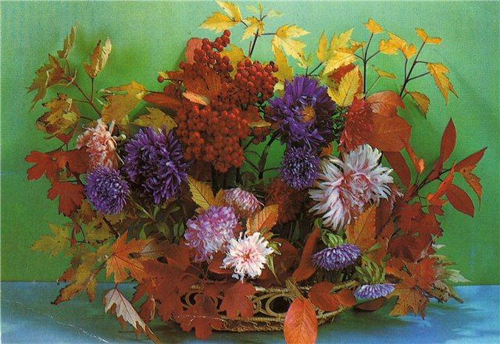
Осенние букеты

Slide 10
Поделки из осенних листьев

Slide 11
Веселые животные

Slide 12
Забавные игрушки

Slide 13
Осень - прекрасное и очаровательное время года
За окнами сейчас осень. По-разному мы называем ее: холодной, золотой, щедрой, дождливой, грустной. Все же осень – прекрасное и очаровательное время года.

Slide 14
Спасибо за урок

